Slide 1
স্বাগতম

Slide 2
পরিচিতি
মোহাম্মদ কামাল উদ্দিন সহকারী শিক্ষক
পঞ্চাশ উচ্চ বিদ্যালয় ও কলেজ
চুনারুঘাট, হবিগঞ্জ।
মোবাইল নম্বরঃ ০১৭২৮২০৬৮৯৮
Email-kamal251986@gmail.com
শ্রেনিঃ ৮ম
বিষয়ঃ বাংলাদেশ ও বিশ্বপরিচয়
অধ্যায়ঃ ১০ম
শিরোনামঃ কিশোর অপরাধের ধারণা ও কারণ
শিক্ষার্থীর সংখ্যাঃ ৫৩
সময়ঃ ৪০ মিনিট

Slide 3
নিচের ছবি গুলোর দিকে লক্ষ্য কর :
কিশোর অপরাধ

Slide 4
আজকের পাঠ
কিশোর অপরাধের ধারণা ও কারণ

Slide 5
শিখন ফল
পাঠ শেষে শিক্ষার্থীরা....
১। কিশোর অপরাধ কী তা বলতে পারবে;
২।কিশোর অপরাধের কারণ ব্যাখ্যা করতে পারবে;
৩। কিশোর অপরাধ প্রতিরোধের উপায় সম্পর্কে
বর্ণনা করতে পারবে।

Slide 6
কিশোর অপরাধ কী?
অপ্রাপ্ত বয়স্ক ছেলে মেয়ে বা কিশোরদের দ্বারা সংঘটিত বিভিন্ন ধরণের অপরাধকে বলা হয় কিশোর অপরাধ।

Slide 7
কিশোর অপরাধের কারণ
দারিদ্রতা
অভিভাবকের অসচেতনা

Slide 8
কিশোর অপরাদের কারণ
মোবাইলও ইনটারনেটের অপব্যবহার
সহপাঠিদের কর্তৃক

Slide 9
জোড়ায় কাজ
১.কিশোর অপার কি?
২. কিশোরদের দ্বারা সংঘটিত ৫টি অপরাদের নাম লেখ।

Slide 10
কিশোর অপরাধের প্রতিরোধের উপায়
অভিভাবকের সচেতনা ও দায়িত্ব
আর্থ-সামাজিক কর্মসূচি
শিক্ষার সুযোগ
চিত্তবিনোদন
শিশু শ্রম নিষিদ্ধ করা
দারিদ্রতা দূরীকরণ।

Slide 11
দলীয় কাজঃ
কিশোর অপরাধো রোধে কী কী কাজ করা যেতে পারে । আলোচনা কর।

Slide 12
মূল্যায়ন
কিশোর অপরাধ কী?
কিশোর অপরাধ সংঘাটিত হওয়ার যে কোনো ৩টি কারণ বল ?
কত বছর বয়সি ছেলে-মেয়েদেরকে কিশোর বলা হয়?
কিশোর অপরাধ প্রতিরোধের যেকোনো ২টি উপায় বল?

Slide 13
বাড়ির কাজ
*কিশোর অপরাধ দমনে কী? কী? পদক্ষেপ নেওয়া যেতে পারে।

Slide 14
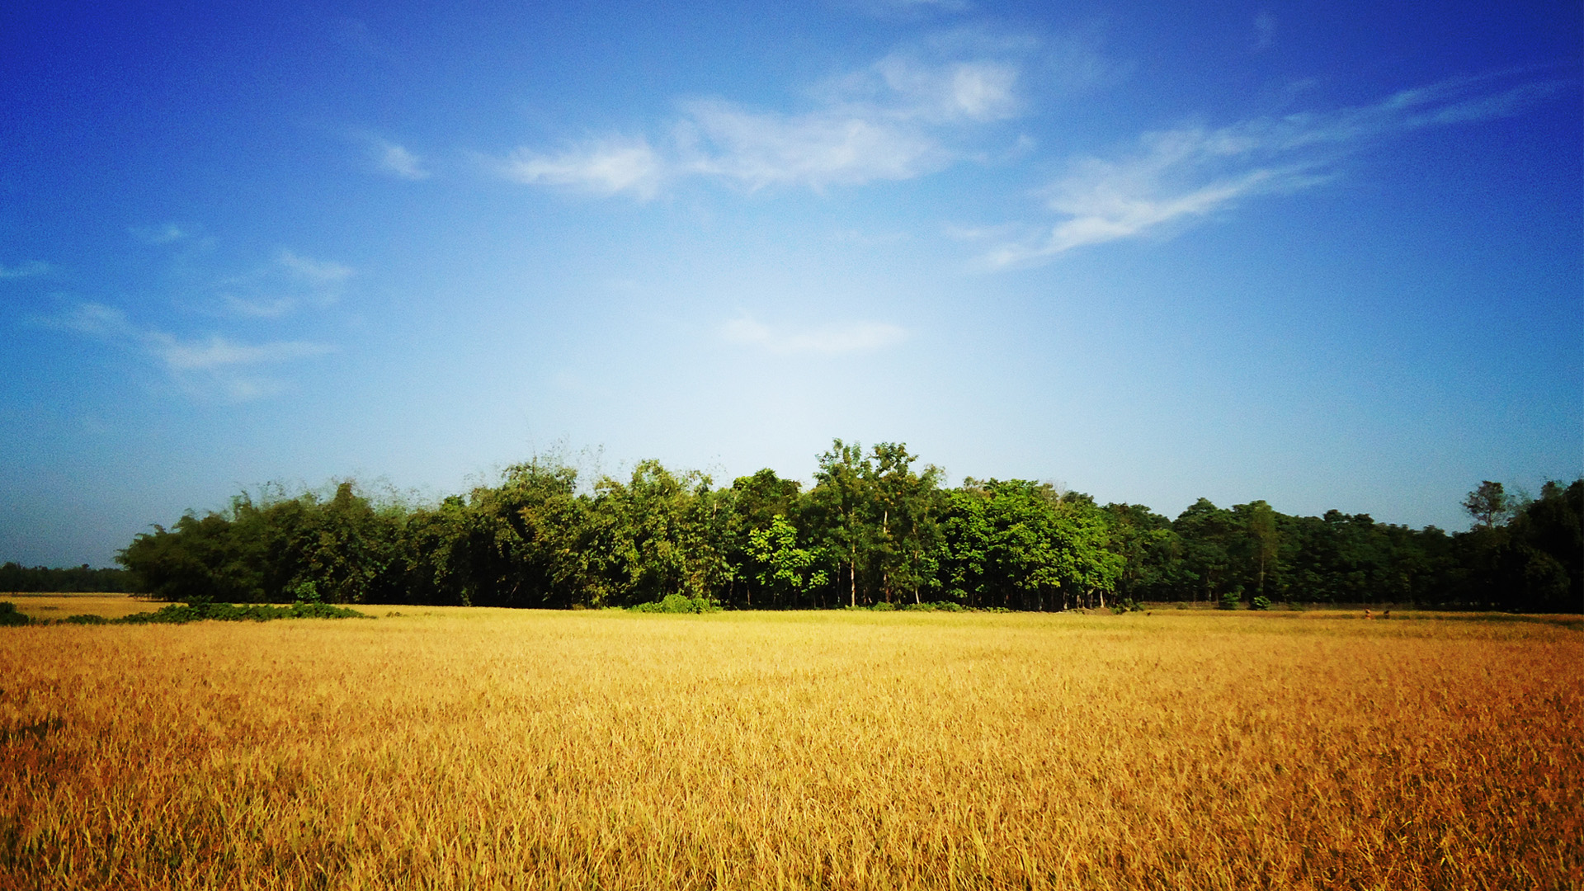
আজকের মত সবাইকে ধন্যবাদ

